Slide 1

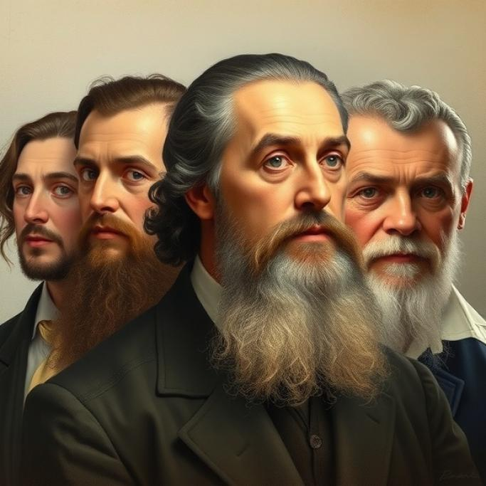
Поэты пушкинской поры (9 класс)
В презентации мы рассмотрим творчество поэтов пушкинской поры, включая краткую биографию и основные темы произведений Александра Пушкина. Особое внимание будет уделено жизни и творчеству Василия Жуковского, Константина Батюшкова, Антона Дельвига, Петра Вяземского и Евгения Баратынского, их вкладу в романтизм и новаторским аспектам их поэзии. Также мы обсудим значение творчества этих поэтов для русской литературы в целом.

Slide 2

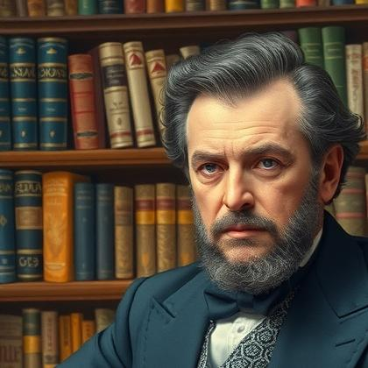
Краткая биография Пушкина
Александр Сергеевич Пушкин родился в 1799 году в Москве, в дворянской семье.
Известен как великий русский поэт и писатель, автор множества произведений, ставших классикой русской литературы.
Пушкин оказал огромное влияние на развитие русского языка и культуры, его творчество до сих пор актуально и любимо многими поколениями читателей.

Slide 3

Основные темы творчества Пушкина
Основные темы творчества Пушкина включают глубокое осмысление человеческой природы и нравственных ценностей.
В его произведениях ярко представлены мотивы любви, дружбы и свободы, которые отражают стремление поэта к гармонии и красоте в мире, а также размышления о судьбе России и её историческом пути.
Пушкин мастерски сочетает личные переживания с общественными темами, создавая многогранные образы и ситуации.

Slide 4

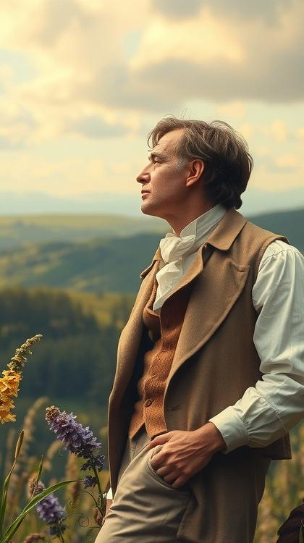
Жизнь и творчество Жуковского
Василий Андреевич Жуковский — один из выдающихся поэтов пушкинской поры, чьи произведения заложили основы русского романтизма. Его творчество отличалось глубиной чувств и философской направленностью, а баллады, такие как «Светлана» и «Людмила», стали значимыми в русской литературе.
Жуковский оказал значительное влияние на развитие поэтического языка и формирование эстетических идеалов своего времени.

Slide 5

Жуковский и романтизм
Василий Андреевич Жуковский, один из выдающихся представителей русского романтизма, оказал значительное влияние на развитие поэзии в России первой половины XIX века.
Его произведения отличались глубокой эмоциональностью и лиричностью, что стало важным вкладом в формирование романтического направления в литературе.
Жуковский мастерски использовал образы природы и размышления о судьбе человека, что сделало его творчество близким и понятным многим читателям того времени.

Slide 6

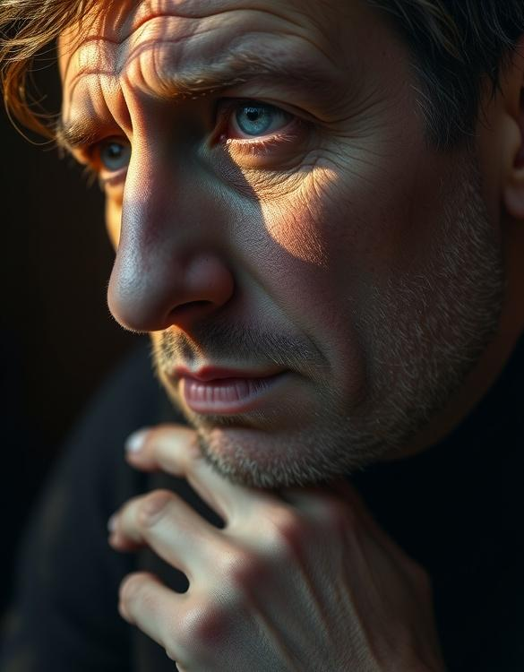
Батюшков: жизнь и творчество
Константин Николаевич Батюшков — один из ярких представителей русской поэзии начала XIX века, оказавший значительное влияние на формирование поэтического стиля Александра Сергеевича Пушкина.
В своих произведениях Батюшков мастерски сочетал лиричность и философскую глубину, отражая душевные переживания и эмоциональные состояния человека. Его творчество отличается изысканностью языка и музыкальностью стиха, что делает его работы незабываемыми для читателей.

Slide 7

Основные мотивы лирики Батюшкова
В лирике Батюшкова ярко прослеживаются мотивы поиска гармонии и умиротворения, которые часто переплетаются с темой неутолимой тоски по идеалу и разочарования в действительности.
Поэт мастерски передаёт внутренние переживания человека, его борьбу с противоречиями между мечтой и реальностью, что делает его творчество близким и понятным читателю. Основные мотивы его лирики отражают глубокие размышления о смысле жизни, любви и природе человеческого существования.

Slide 8
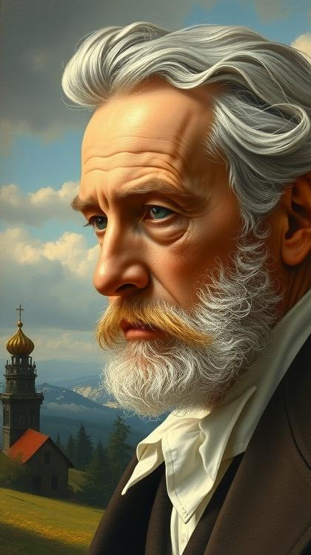
Дельвиг: жизнь и творчество
Антон Антонович Дельвиг — один из ярких представителей поэтов пушкинской поры, чьё творчество оказало значительное влияние на развитие русской литературы.
Его произведения отличаются глубокой лиричностью и вниманием к внутреннему миру человека, а дружба с Александром Пушкиным и совместное творчество с ним стали важной частью литературной жизни первой половины XIX века. Дельвиг внёс значительный вклад в становление жанра романса, его стихи отличались музыкальностью и эмоциональной насыщенностью.

Slide 9

Дружба Пушкина и Дельвига
В начале 1810-х годов Антон Антонович Дельвиг и Александр Сергеевич Пушкин, будучи студентами Царскосельского лицея, начали тесно общаться и дружить. Их объединяли общие литературные интересы и стремление к развитию поэтического мастерства.
Совместное творчество и поддержка друг друга способствовали формированию уникального поэтического голоса каждого из них.

Slide 10

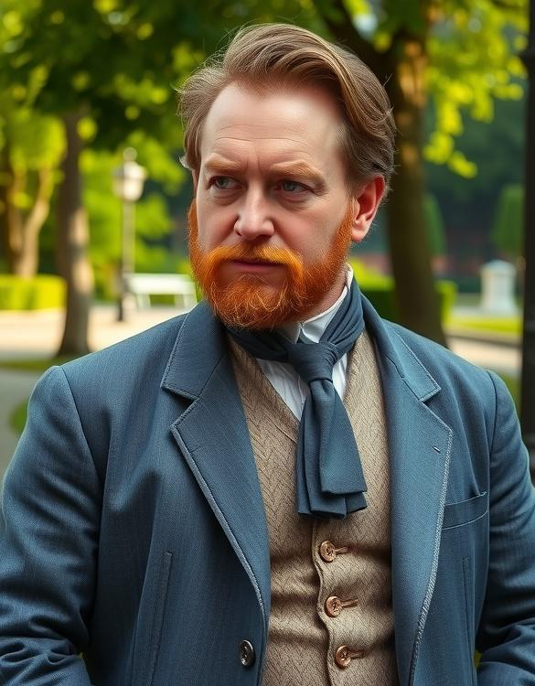
Жизнь и творчество Вяземского
Пётр Андреевич Вяземский — один из выдающихся поэтов пушкинской поры, яркий представитель русского литературного романтизма.
Его творческая деятельность охватывает множество жанров: от лирики до сатиры. Вяземский известен своей близостью к Александру Пушкину и значимым вкладом в развитие русской поэзии.

Slide 11

Особенности поэзии Вяземского
Вяземский внёс значительный вклад в русскую поэзию, отличаясь своей уникальной манерой, в которой гармонично сочетаются философские размышления и лирические переживания.
Его стихи насыщены яркими образами и глубоким психологизмом, что позволяет читателю глубже понять внутренний мир героев и автора.
Поэзия Вяземского отличается изяществом формы и богатым языком, что делает её значимой частью культурного наследия того времени.

Slide 12
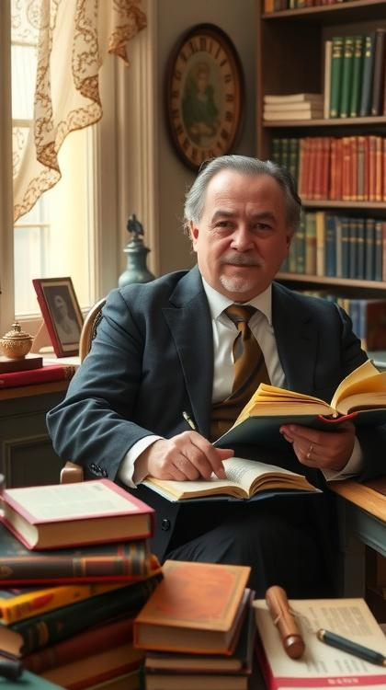
Баратынский: жизнь и творчество
Евгений Баратынский — выдающийся поэт пушкинской поры, чьи лирические произведения отличаются глубиной мысли и эмоциональностью.
Он родился в дворянской семье и получил блестящее образование, что повлияло на формирование его творческого стиля. Баратынский создал множество стихотворений, в которых размышлял о жизни, любви и смерти, оставив значительный след в русской литературе.

Slide 13
Новаторство Баратынского
Евгений Баратынский внёс значительный вклад в развитие русской поэзии, обогатив её философской глубиной и лирической насыщенностью.
Его новаторство проявляется в использовании сложных метафор и аллегорий, которые позволяют глубже раскрыть внутренний мир лирического героя и его размышления о жизни и судьбе.
Баратынский мастерски сочетает эмоциональность с интеллектуальной насыщенностью, создавая уникальные поэтические образы.

Slide 14
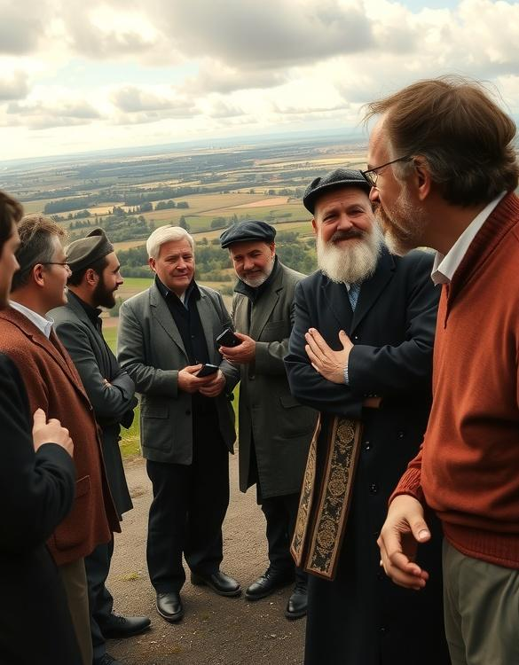
Значение поэтов пушкинской поры
Поэты пушкинской поры заложили основы русского литературного языка, обогатив его новыми словами и выражениями.
Их творчество оказало значительное влияние на формирование национальной идентичности и культурного самосознания, став важной частью золотой литературной классики, которая продолжает вдохновлять читателей и исследователей по сей день. Эти поэты расширили границы поэтического искусства, внедрив новаторские формы и темы в русскую литературу.

Slide 15
Влияние поэтов пушкинской поры на русскую литературу
Поэты пушкинской поры, такие как Евгений Баратынский, Александр Дельвиг и Вильгельм Кюхельбекер, внесли значительный вклад в развитие русской литературы, обогащая её новыми формами и стихами, которые отличались глубиной мысли и эмоциональностью.
Их творчество заложило основы для дальнейшего развития романтизма и реализма в литературе, а также оказало влияние на формирование поэтического языка, который стал более выразительным и богатым.
Эти поэты не только расширили жанровые границы, но и углубили понимание человеческой души, оставив заметный след в истории русской литературы.

Slide 16

Спасибо за внимание!
Спасибо за внимание. В этой презентации мы рассмотрели жизнь и творчество поэтов пушкинской поры, их основные темы и мотивы, а также влияние на русскую литературу. Мы увидели, как каждый из них вносил свой вклад в развитие поэтического языка и литературных традиций. Надеемся, что этот материал будет полезен для дальнейшего изучения русской литературы.

